Slide 1
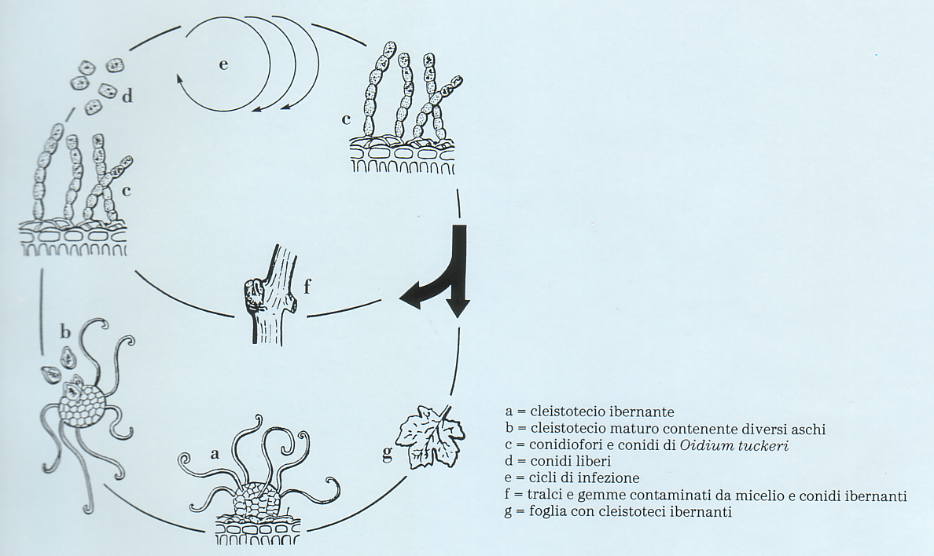
Oidio della vite
Uncinula necator Oidium tuckeri

Slide 2
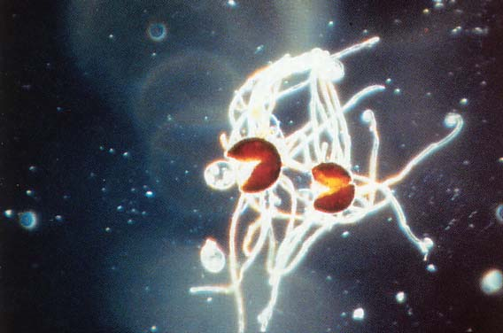
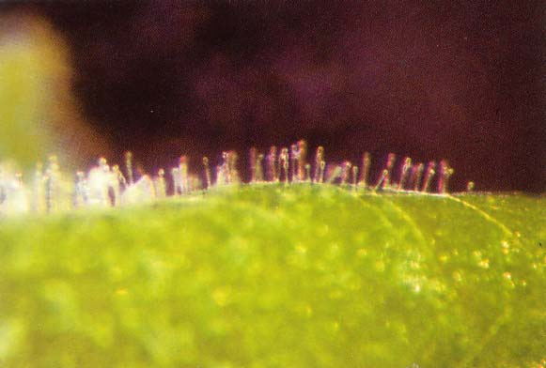
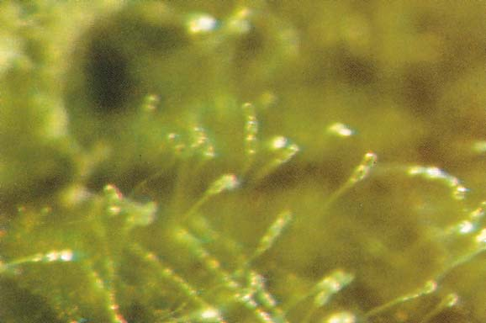
cleistoteci con fulcri spiralati
micelio, rami conidiofori e conidi

Slide 4
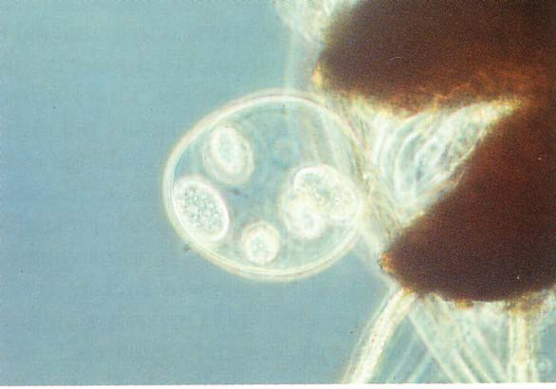
le fasi iniziali di colonizzazione (germinazione conidi, penetrazione stiletti, fuoriuscita austori) portano alla formazione delle ife (primaria, secondaria e terziaria) che ramificandosi ed espandendosi formano il micelio sul quale si differenzieranno conidiofori e conidi
ife multisettate, erette, lunghe da 10 a 400 µ
in Uncinula necator la riproduzione sessuale (fusione tra ascogonio e anteridio) avviene solo tra ceppi sessualmente compatibili
cleistotecio in apertura
ifa ascogena dicariotica → cellula madre dell’asco → zigote
meiosi, due cicli di mitosi → ascospore aploidi

Slide 5
nelle prime fasi di sviluppo i cleistoteci sono ancorati al micelio attraverso le cellule madri dell’ascocarpo, poi si sviluppano le ife di ancoraggio
fulcri: una decina di ife rigide, brune, settate diritte alla base e spiralate all’apice con lunghezza variabile da tre a sette volte il diametro dei cleistoteci
i primordi degli aschi si formano quando l’ascocarpo ha raggiunto le dimensioni di 40 µ e le ascospore si formano quando il diametro raggiunge 75 µ
lo sviluppo morfologico dei cleistoteci è accompagnato da continui cambiamenti di colore

Slide 6
cleistoteci di oidio della vite in vari stadi di maturazione

Slide 7
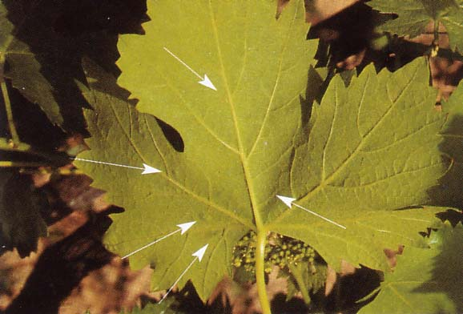
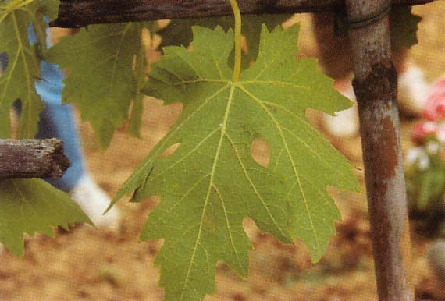
sintomi
infezioni ascosporiche iniziali e successive

Slide 8
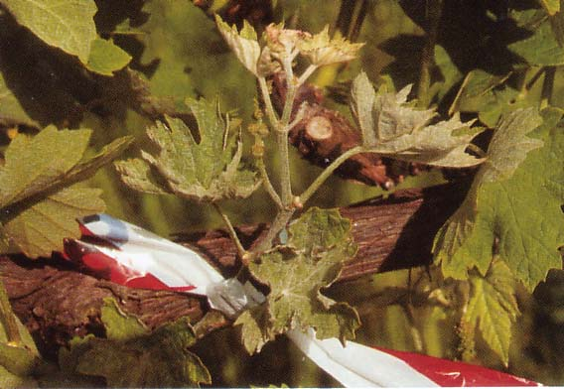
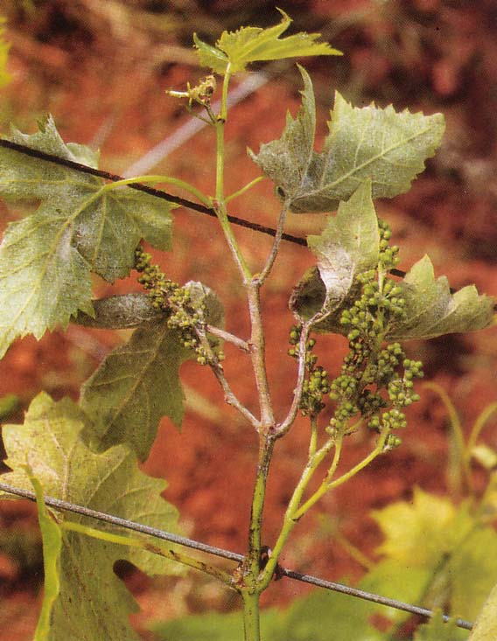
germoglio bandiera
germoglio bandiera parzialmente colonizzato

